Slide 1
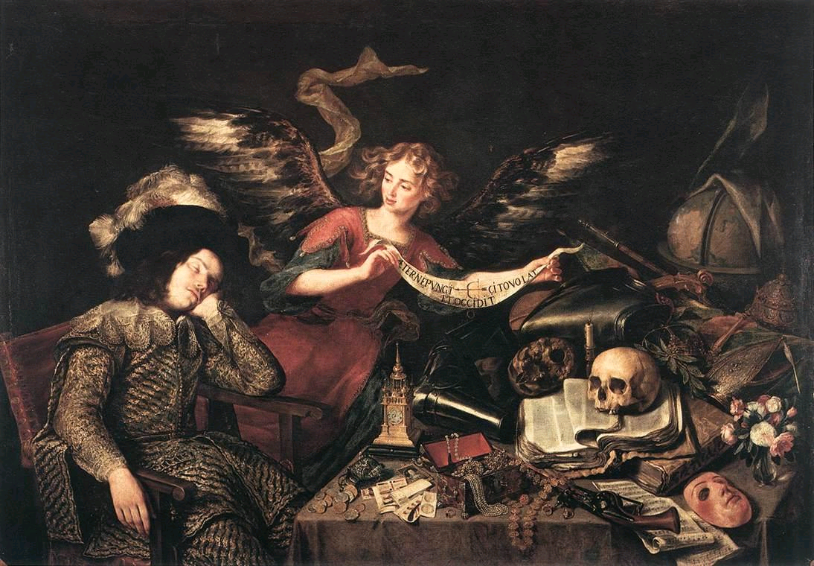
LITERATURA DEL BARROCO
Góngora y Quevedo
The Knight's Dream de Antonio de Pereda

Slide 2
https://youtu.be/P_SfrQk_Mvk

Slide 3
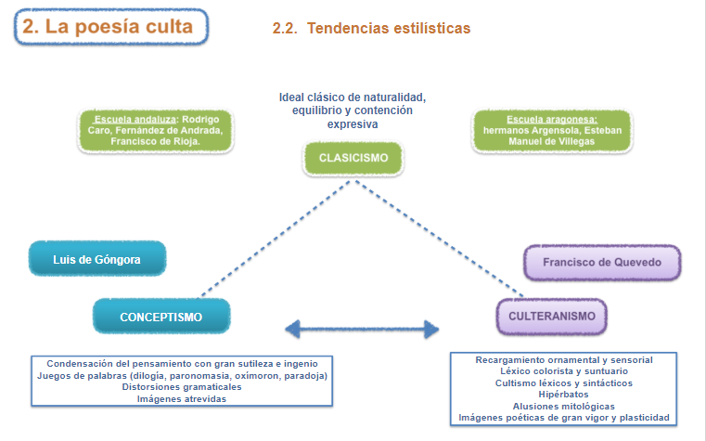

Slide 7
